Slide 1

“How to use and abuse the web to get ahead in the music business”
Andy Richards
@uniformmotion
Notes:
Bonjour, je m'appelle Andy et je fais partie du group Uniform Motion et je vais vous parler comment on utilise le web pour diffuser notre musique et promouvoir le projet.
J'ai laissé le titre en anglais parce que sonnait beaucoup mieux anglais !

Slide 2
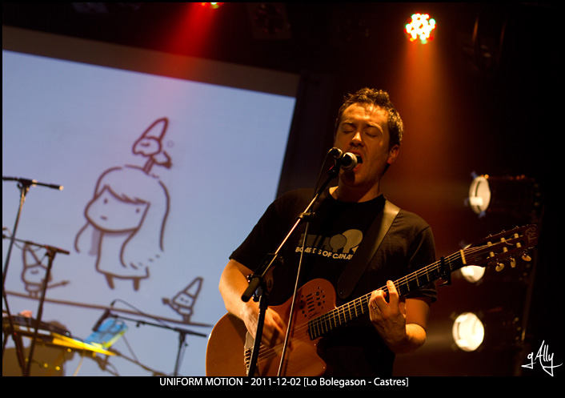
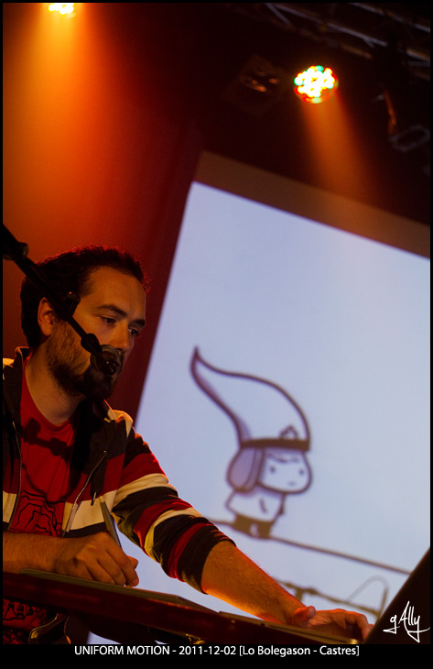
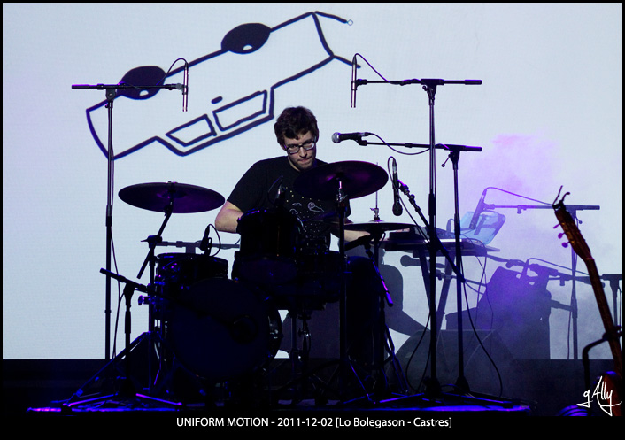
Andy, guitare-chant
Indie-folk illustrée
Renaud, illustrateur
Olivier, batterie-claviers
Notes:
Uniform Motion est un groupe de indie folk mélangeant de la musique et des dessins. Renaud aux dessins, qui fait le design du site, Olivier aux claviers et à la betterie, et moi, guitare-chant/manager!

Slide 3
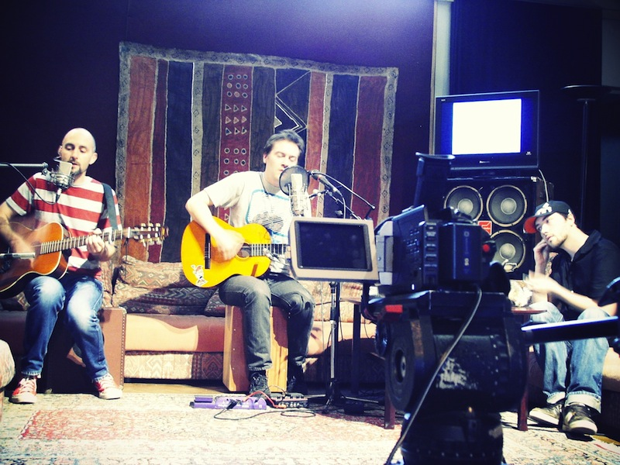
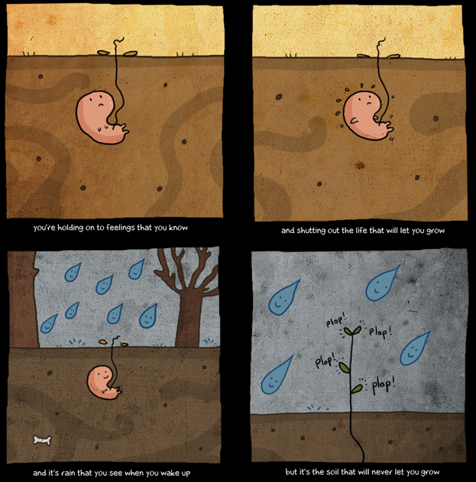

2008: Uniform Motion Pictures
1 VIDEO
1 MP3
1 BD
2 fois / mois
Notes:
Le projet est né en 2008 avec le lancement du site Uniform-Motion-Pictures.com
Moi, musicien m'associe avec Renaud, illustrateur/graphiste. On commence à bosser sur un album contenant musiques et BD et en collaboration avec 1 vidéaste, 1 studio d'enregistrement toulousain, et plein d'autres amis musiciens, on diffuse 1 video live, 1 BD, 1 chanson. toutes les deux semaines.

Slide 4



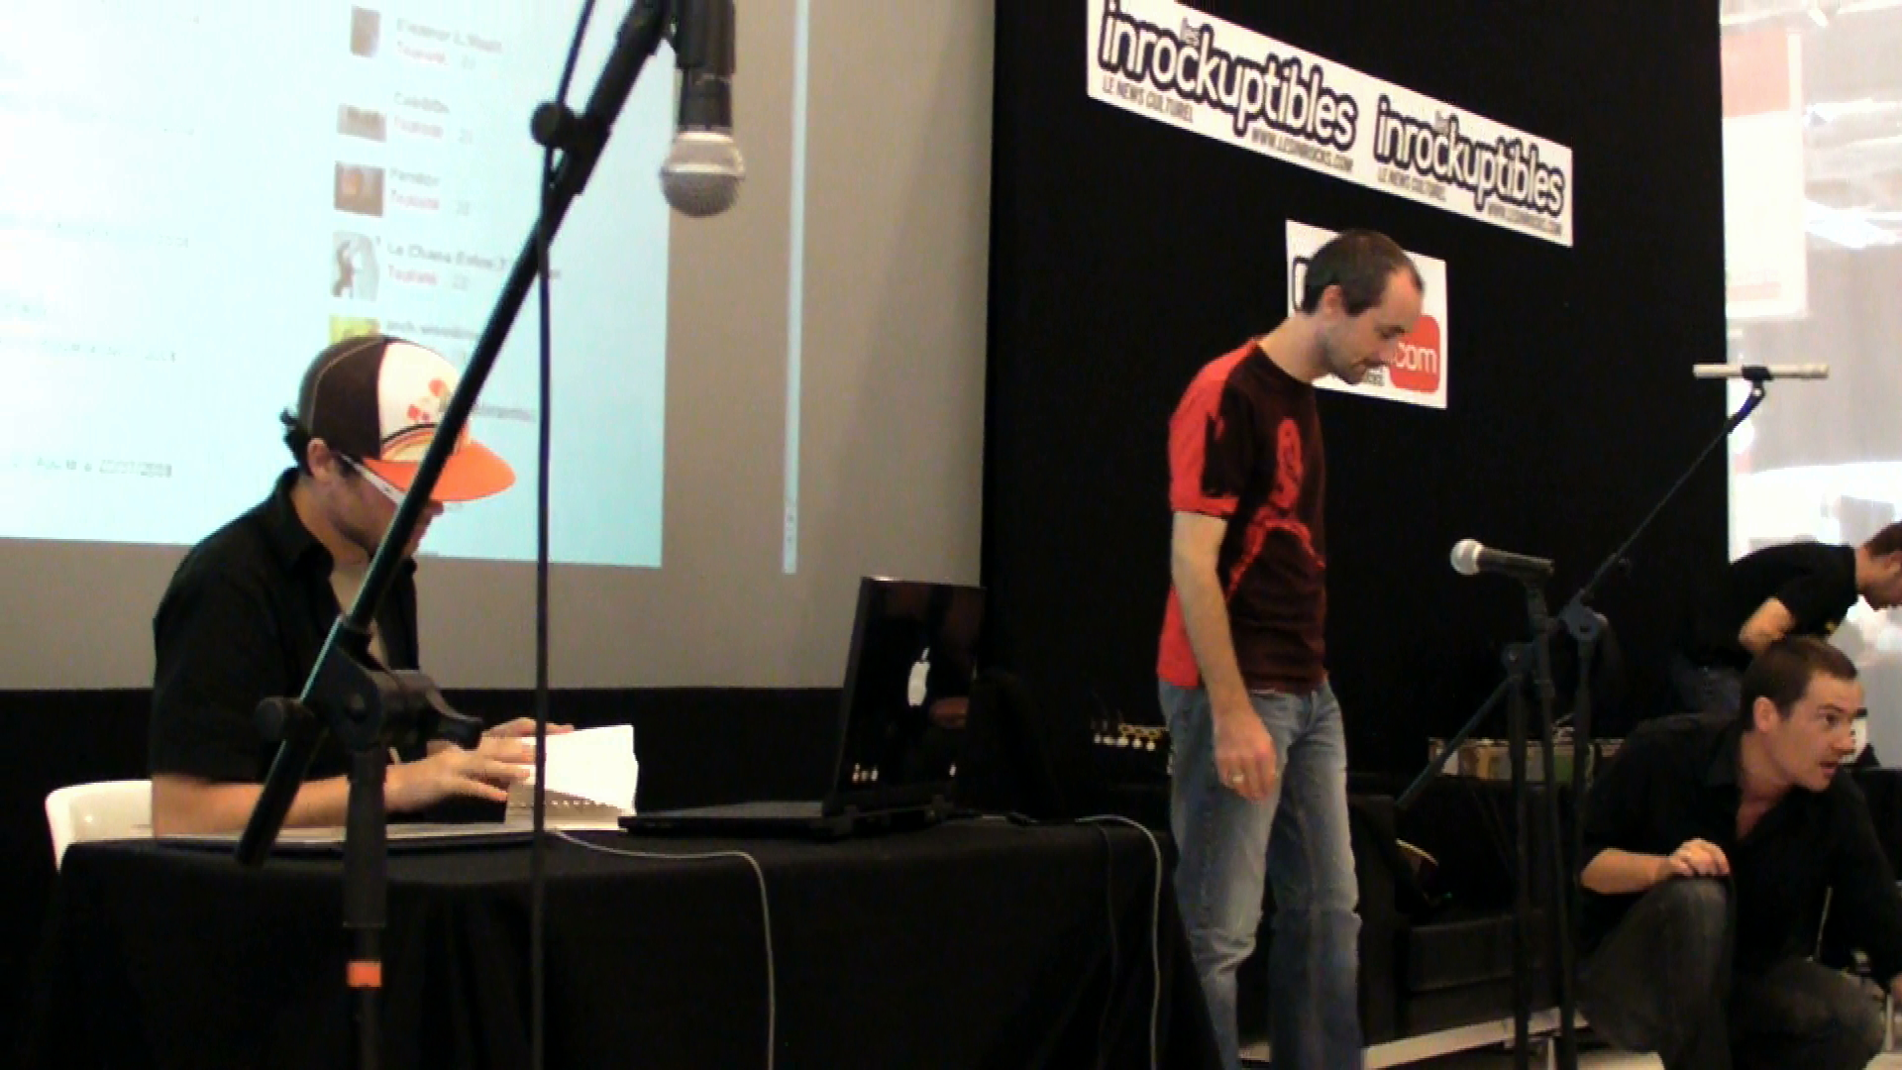
Success!
Notes:
On rencontre très vite un 'énorme' succès en se faisant repérer par les inrockuptibles. on gagne un concours de leurs concours, on part jouer à Paris à Apple Expo et à la Maroquinerie, on passe sur i>Télé,
Là, on se dit, c'est bon, on va être des rockstars !

Slide 5
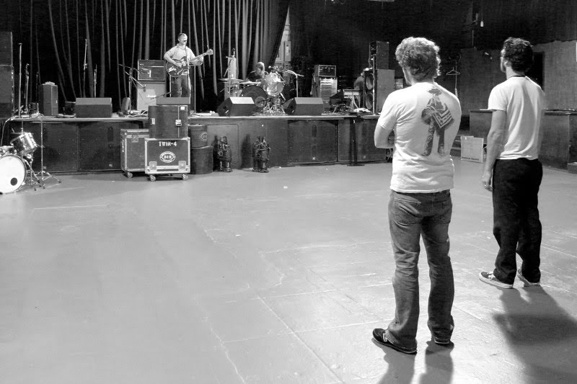
Mais où est la fan-base ?
Notes:
Comment ça se fait qu'on ne vend nos CD qu'à nos amis, à nos grand'mères alors ?

Slide 6





Intégration de bandcamp & tumblr
Collecte d'adresses mail
Notes:
FIn 2009, début 2010, on intère Bandcamp qui nous permet de vendre nos cd, etc, avec téléchargement immédiat de l”album dans n'importe quel format, écoute intégrale de l'album en streaming. On peut aussi fournir l'album gratuitement contre adresse mail si on veut. Tout ce que Myspace aurait dû faire à l'époque !
On choisit MailChimp pour gérer notre newsletter et les mails récupérés sur bandcamp. C'est gratuit jusqu'à 1000 adresses (plus récemment 2 000)
mailchimp permet de gérer la liste de mails, de cibler les gens en fonction de leur code postal, etc…c'est très bien foutu.
On adopte tumblr pour la partie blog, où on continue de documenter nos expériences
Tumblr permet de poster directement sur fb et twitter,
MailChimp permet de retrouver les comptes twitter et facebook.
la boucle est bouclée.

Slide 7
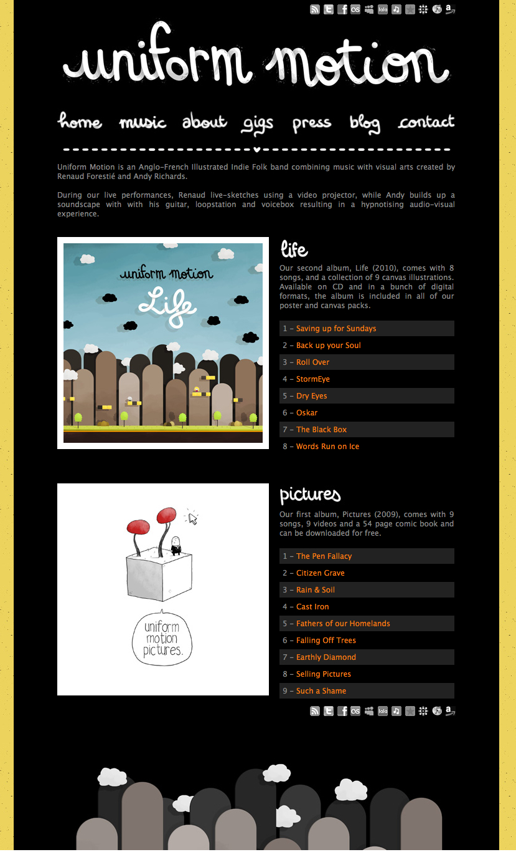
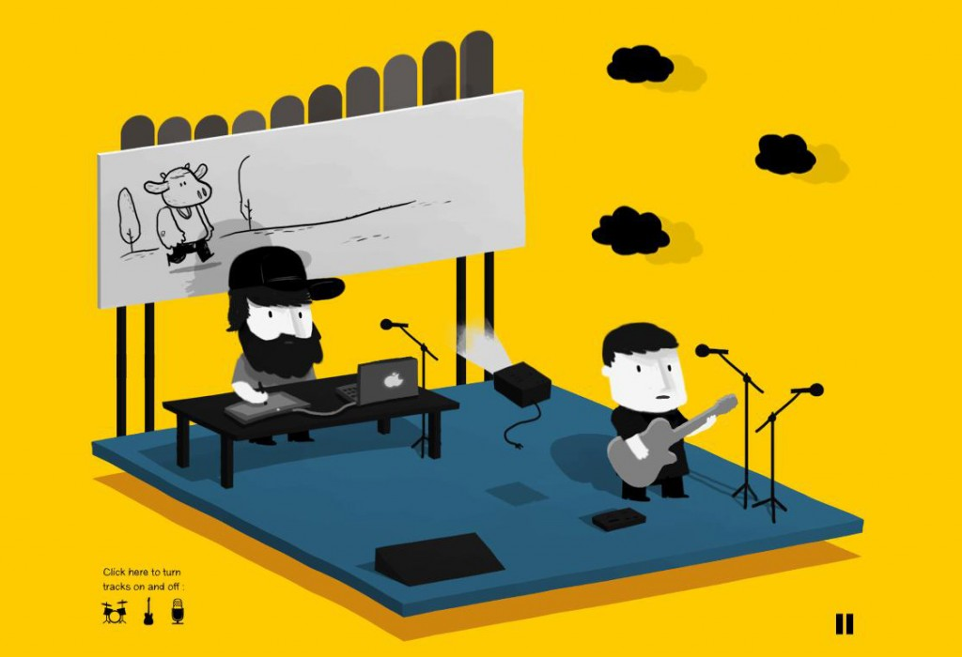
2010: Nouveaux site et album
l
Promo: Concert virtuel
Notes:
On lance un nouveau site web avec un nouvel album, accompagné d'illustrations (poster packs), et un concert virtuel développé en Flash par Renaud..

Slide 8










Success?
Notes:
L'info est reprise par drawn.ca, The Stranger, College Music News. L'album passe sur NME Radio, BBC 6music, byte.fm, on reçoit de très bonnes chroniques
Ca y est ! On va devenir des rocks stars!

Slide 9
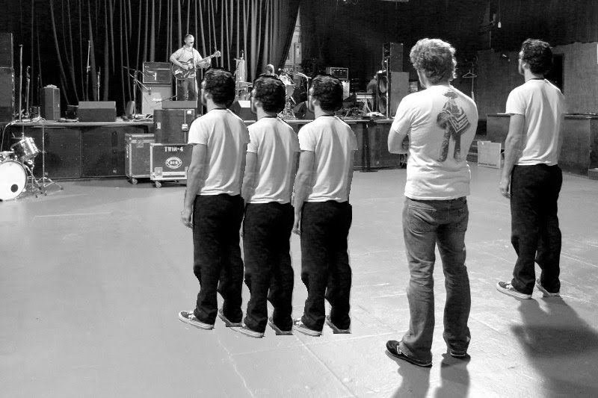

Mais où est la fan-base ?
Je m'appelle
Bob et j'habite
à Accrington.
Notes:
Bon, c'est toujours pas la gloire mais… la fanbase grandit.
Et on commence à construire une liste, animer notre page Facebook, etc..
Et savoir davantage sur nos fans, et surtout garder le contact avec eux..

Slide 10
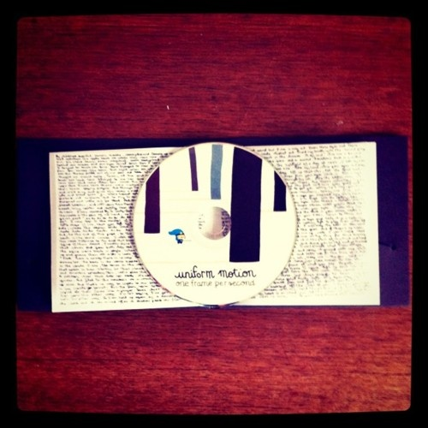
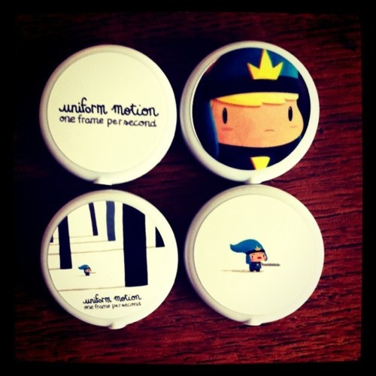
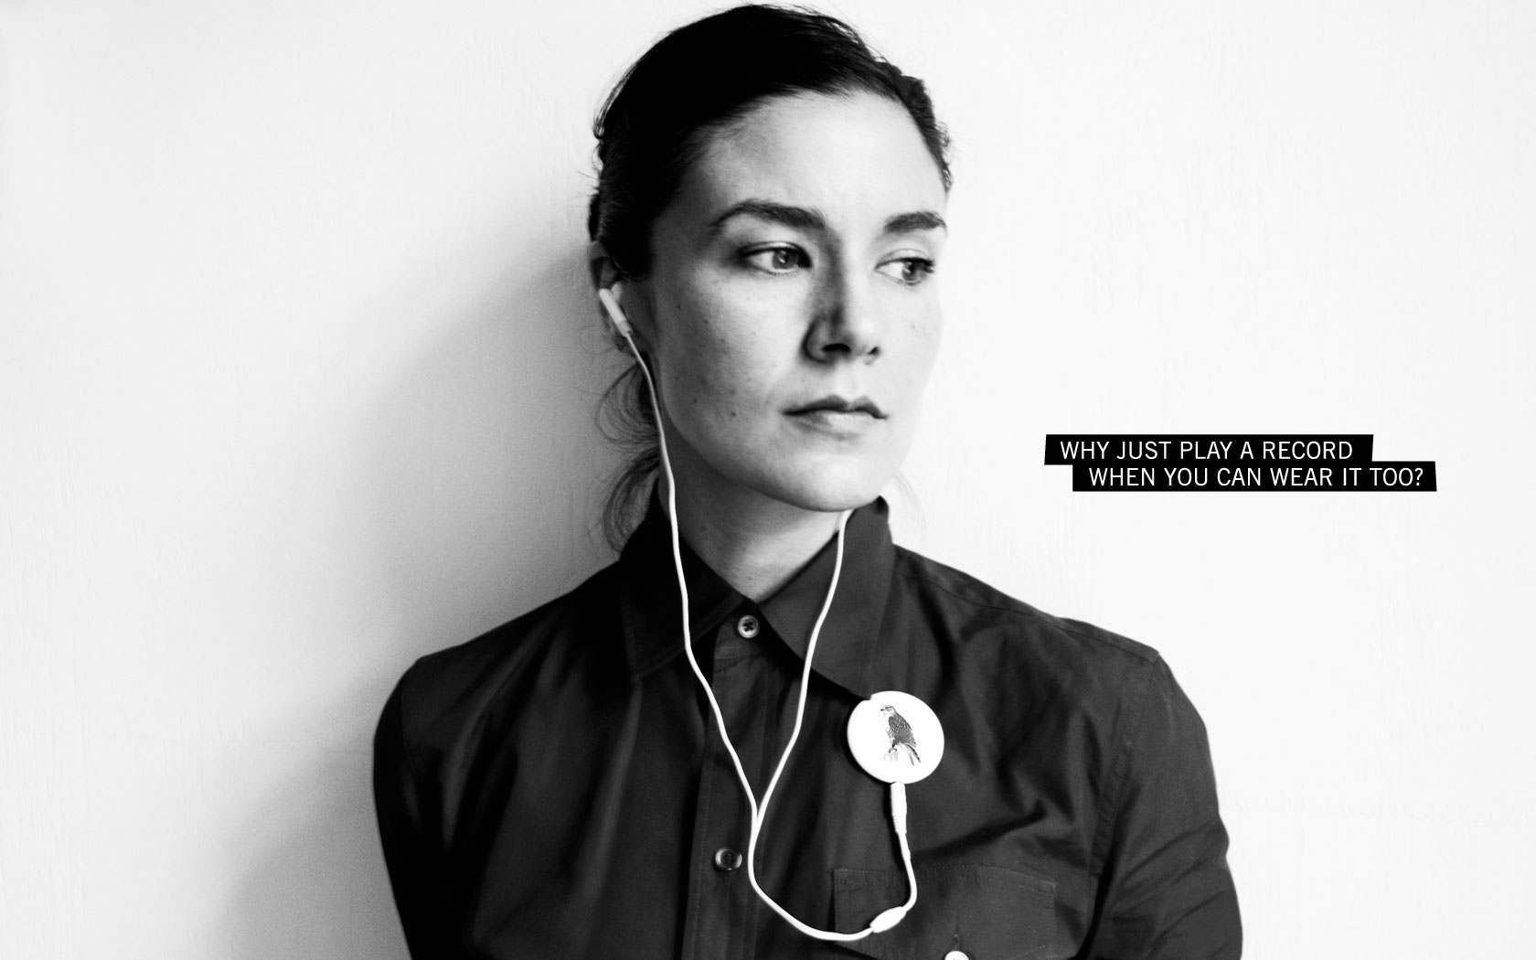
2011 : Crowdfunding
-Pressage CDs
-Fabrication de
Playbutton
Notes:
2011 : 3ème album
Plutôt que presser plein de CD pour voir ce qu'il se passe, on se tourne vers le crowdfunding/
Après avoir enregistré l'album, on met deux morceaux en écoute, ainsi qu'un jeu vidéo promo et on lance des pré-commandes pour financer le mastering et le pressage des CD.

Slide 11
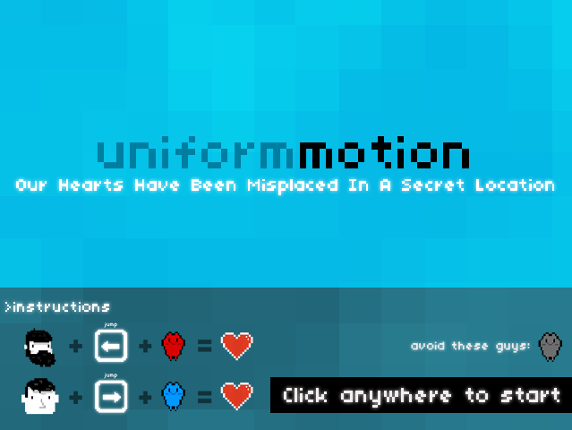
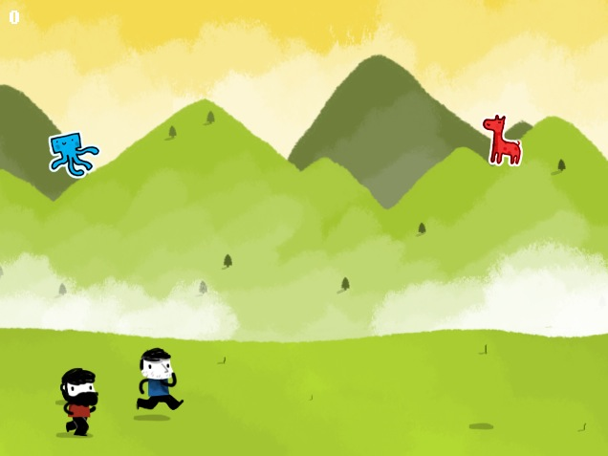
(Jeu)Vidéo en Flash
Notes:
Le jeu permet d'écouter le morceau pendant qu'on saute pour attraper des objets.
On lève assez de fonds pour payer le pressage.

Slide 12
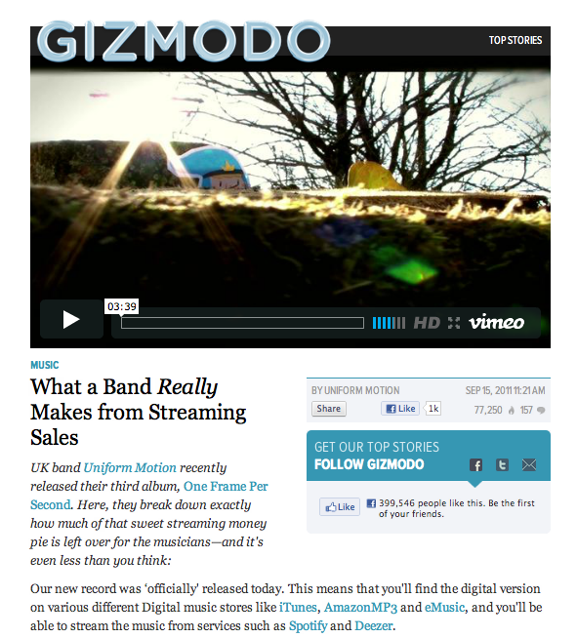
Un peu de viralité ne fait pas de mal!
Notes:
Pendant tout ce temps, on continue de documenter nos aventures et l'un de nos posts sur tumblr est repris par HypeBot, Digital Music News, une bonne partie de la communauté music tech puis par Hacker News (Y Combinator),Techdirt, Geek.com, Gizmodo ensuite la presse plus traditionnelle comme Der Spiegel, The Guardian, Forbes, BBC Radio, même MTV! (6 mois plus tard ! )
Ca génère des milliers de commentaires, des débats sur Spotify, qui finit par fournir une réponse officielle !
Et ça bien dope nos ventes et la fan-base, bien sûr

Slide 13
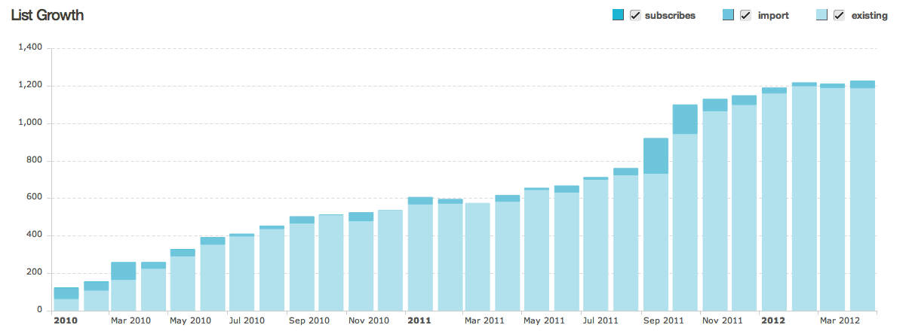
Quelques chiffres
Début 2010 : 100 adresses mail
Fin 2011 : 1 250 adresses mail
2010 : 230 albums vendus -
10 000 titres streamés
2011 : 500 albums vendus -
30 000 titres streamés
Notes:
En parlant de chiffres. On a doublé les ventes de disques, trimplé le nombre de stream sur Spotify/Deezer. En En 24 mois, la mailing liste est passée de 100 à 1250 mails.

Slide 14
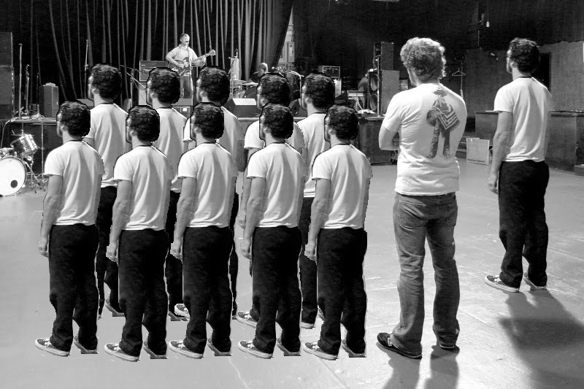




Mais où est la fan-base ?
Notes:
La fanbase continue de grimper, et on sait beaucoup de choses sur nos fans.

Slide 15
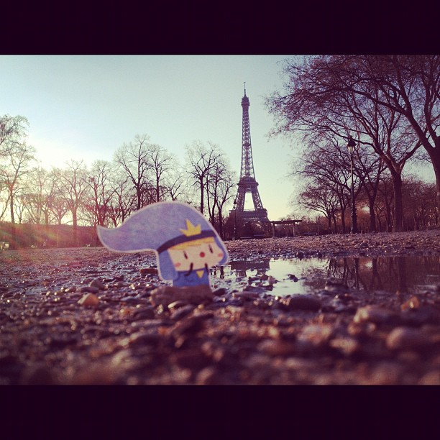
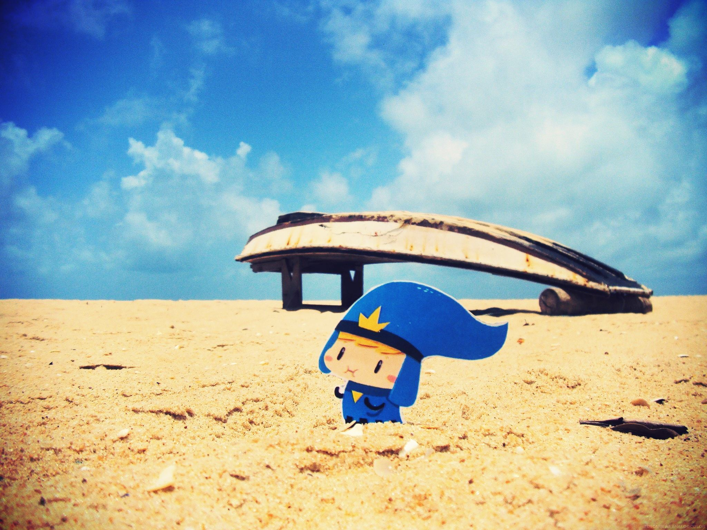
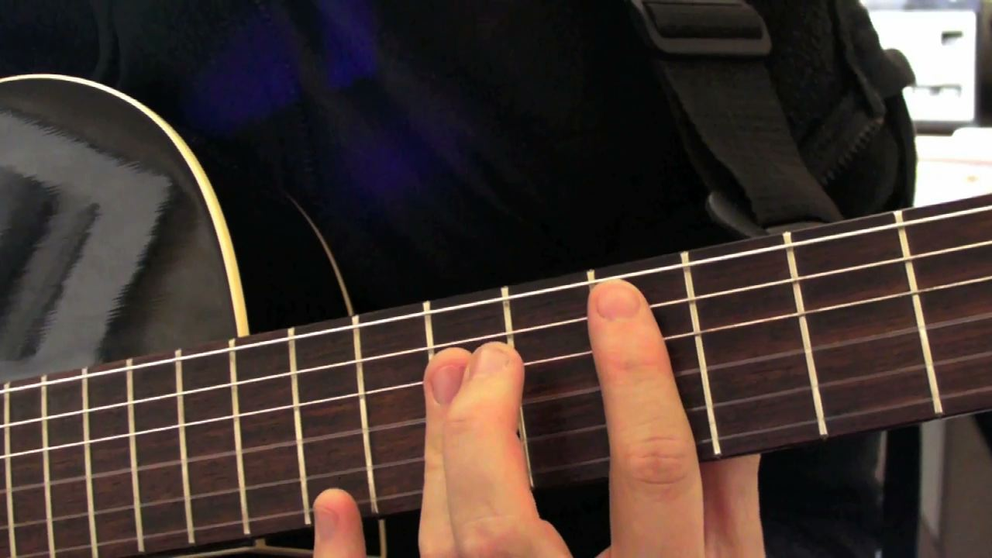
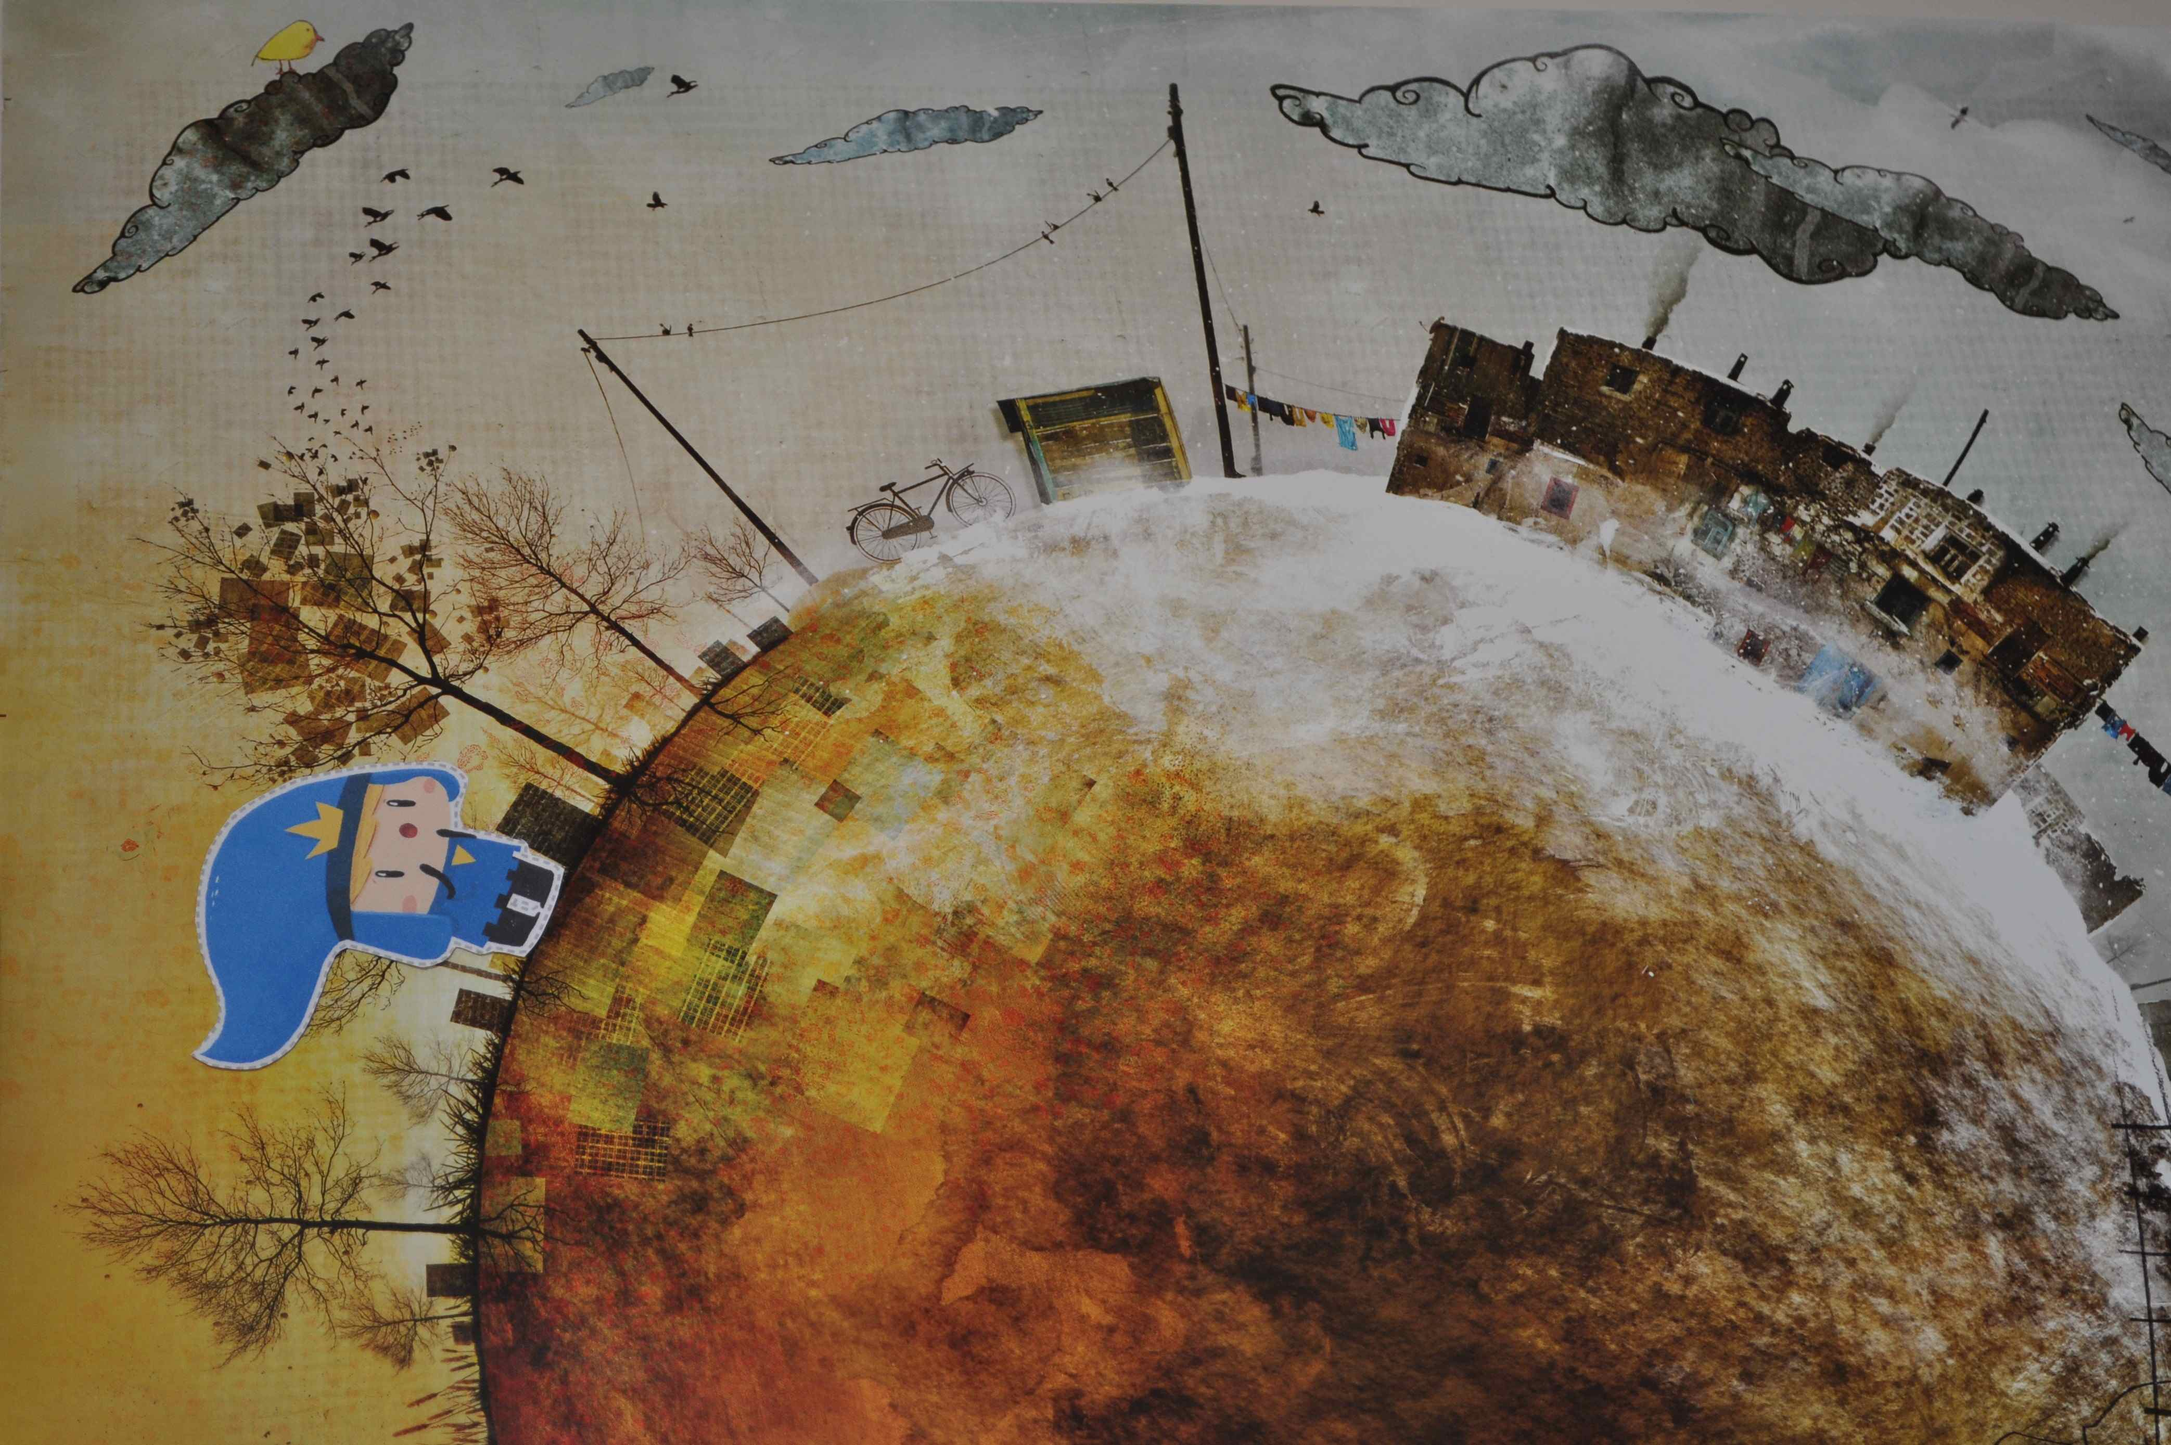
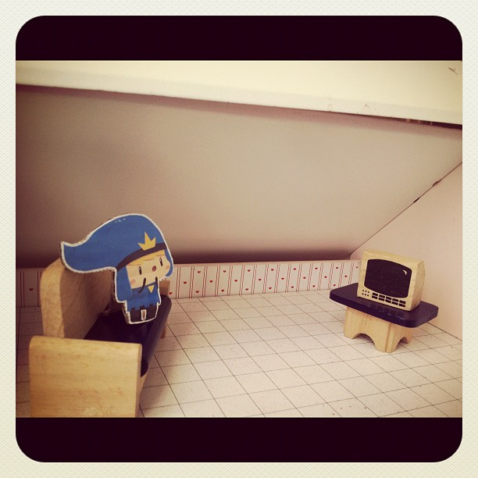
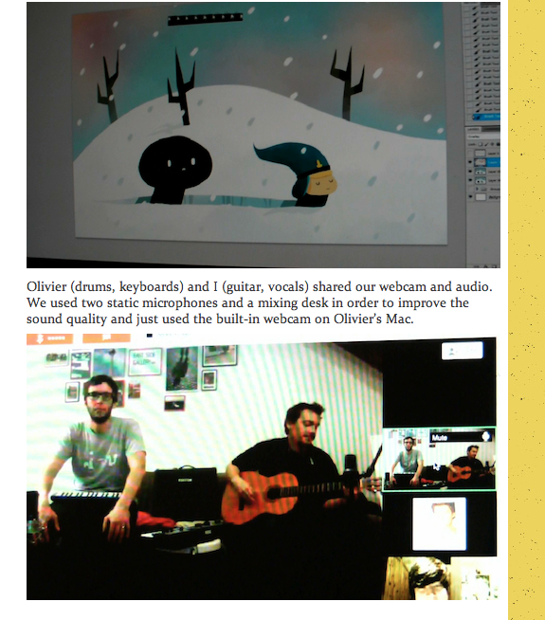
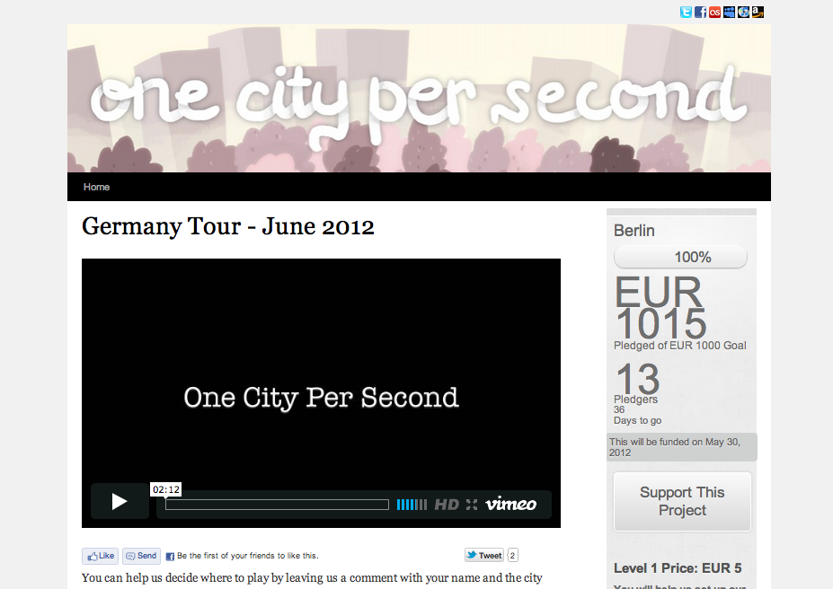
Vidéo collaborative
Tutoriels vidéo
Google+ Hangout
Kickstarter concerts
Notes:
2012, on continue les expériences.
Une vidéo collaborative lancée cette année où nos fans impriment le personnage du dernier album et le prennent en photo., onecitypersecond lancé en fin 2011 – qui nous a permis de tourner en Suède, Espagne, Allemagne. Le test de concert en ligne, et les tutoriels vidéo.

Slide 16
Thanks for listening!
andy@uniformmotion.net
www.uniformmotion.net
Notes:
Et si vous vous ennuyez ici, venez nous voir jouer à L'Espace Bonnefoy à 18 heures ou demain soir à La mAison Blanche !

Slide 17
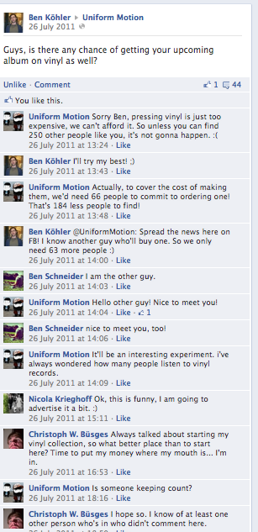
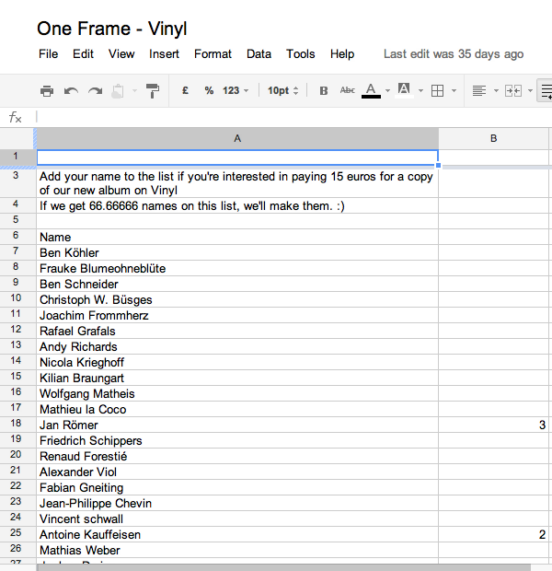

Et le vinyle dans tout ça?
Notes:
L'animation de la page facebook commence à payer.
Un type sur facebook nous demande si on sortira l'album en vinyle ? En quoi ? On crée vite un google doc et on trouve assez de personnes pour tenter un pressage

Slide 18
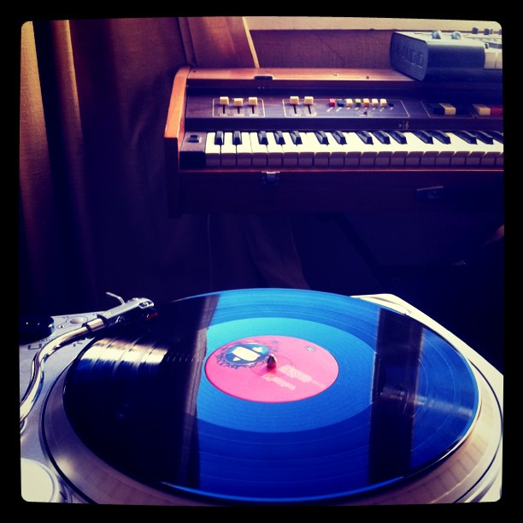
Hurrah!!!
Notes:
2 mois plus tard !

